Slide 1
Тема: Строение и функции корня. 6 класс
Выполнила учитель биологии:
Хромова О.С.

Slide 2
Из чего состоит тело большинства многоклеточных организмов? Что общего между животными и растениями? Что такое орган? Какие органы растений вы знаете?

Slide 3
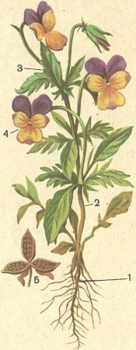
Пользуясь схемой, определите органы растения, изображенные на рисунке.
Органы цветкового растения
Вегетативные Репродуктивные
Корень Побег Цветок Плод Семя
Стебель Лист Почка

Slide 4
Изучение новой темы Черный ящик.
В ящике располагается орган растения.
Это вегетативный орган.
Этот орган первым появляется при прорастании из семени.
Тема урока: Строение и функции корня.

Slide 5
С помощью чего растения крепятся к почве, охарактеризуйте этот орган?
Составить синквейн этого понятия и постараться вложить в него уже имеющиеся знания об этом вегетативном органе.

Slide 6
Корень — один из основных органов высших растений (кроме мхов), служащий для прикрепления к субстрату , поглощения из него воды и питательных веществ.
Функции корня:
Место накопления питательных веществ
Поглощение воды и минеральных веществ
Укрепление растения в почве и удержание надземной части растения
Поглощение воды и минеральных веществ
Орган вегетативного размножения

Slide 7
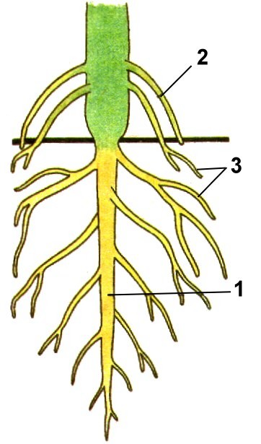
По происхождению корни делят на главный, боковые и придаточные.
Главный корень — (1)корень, развивающийся из зародышевого корешка.
Придаточные корни —(2) корни, развивающиеся от стеблей, листьев.
Боковые корни —(3) корни, развивающиеся на другом корне любого происхождения и являющиеся образованиями второго и последующих порядков ветвления.
,

Slide 8
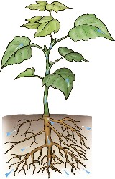
Типы корневых систем
Корневая система — это совокупность всех корней растения.
Корневая система
Мочковатая Стержневая

Slide 9
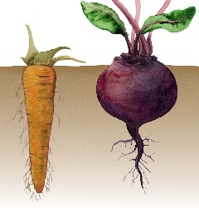
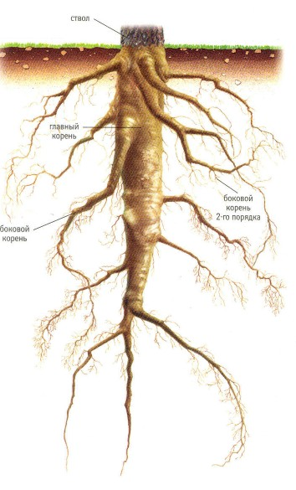
Стержневая корневая система — корневая система с хорошо выраженным главным корнем. Характерна для двудольных растений.

Slide 10
Мочковатая корневая система — корневая система, образованная боковыми и придаточными корнями. Главный корень растет слабо и рано прекращает свой рост. Типична для однодольных растений.

Slide 11
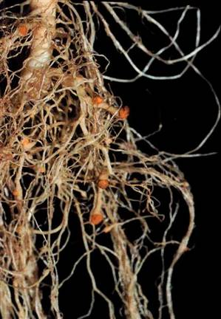
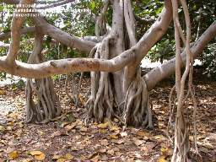
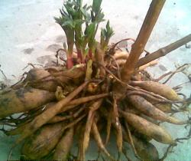
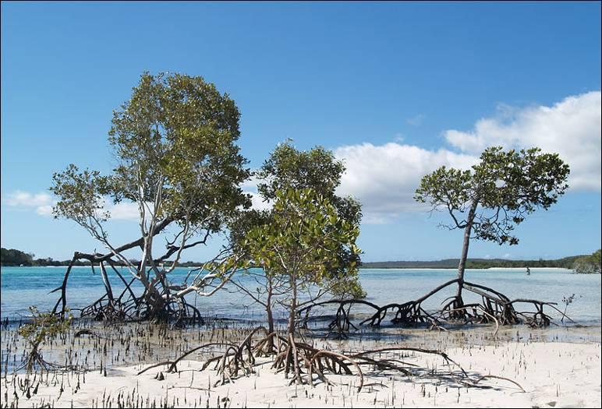
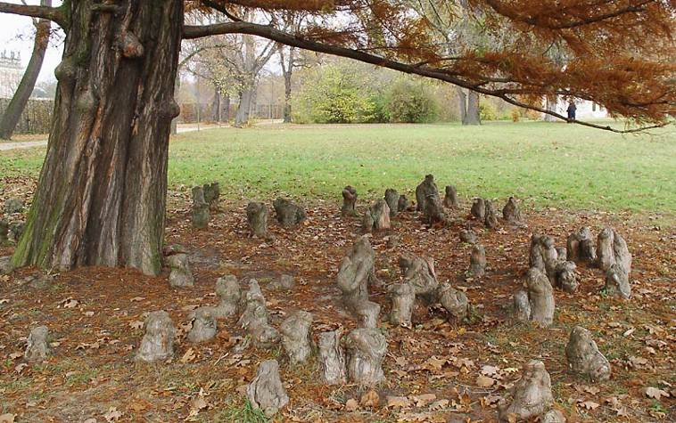
Видоизмененные корни
корнеплод
Корни присоски
Воздушные корни
корнеклубни
корни- подпорки
Дыхательные корни

Slide 12
Лабораторная работа Тема: Виды корней, стержневые и мочковатые корневые системы
1. Рассмотрите корневые системы предложенных вам растений, найдите главный и боковые корни.
2. Определите и отберите растения со стержневой корневой системой.
3. Определите и отберите растения с мочковатой корневой системой.
4. По строению корневой системы определите, какие растения однодольные, какие – двудольные.
5. Заполните таблицу:
Название растения | Тип корневой системы

Slide 13
Рефлексия
Я научился
Было интересно
Было трудно
Хочу похвалить

Slide 14
Домашнее задание
Подготовьте дома рассказ о корнях прицепках, втягивающих корнях, корнях симбионтах с грибами и клубеньковыми бактериями.
Прочитать § 19-21, ответить на вопросы

